Slide 1

Recuperação Judicial nº 5002972-46.2021.8.21.0005
2ª Vara Cível da Comarca de Bento Gonçalves/RS
Recuperanda:
QUIDITÁ MÓVEIS LTDA.
Abril de 2022

Slide 2
RELATÓRIO DE ATIVIDADES
1. Introdução...................................................................................... |  | 3
 | 1.1. Considerações Preliminares......................................... | 4
 | 1.2. Recomendação CNJ....................................................... | 5
 | 1.3. Cronograma Processual................................................ | 7
 | 1.4. Eventos do Mês................................................................ | 9
2. Informações sobre a Recuperanda.......................................... |  | 10
 | 2.1. Atividade Empresarial.................................................... | 11
 | 2.2. Estrutura Societária........................................................ | 13
 | 2.3. Estabelecimentos........................................................... | 14
 | 2.4. Quadro Funcional........................................................... | 15
 | 2.5. Visita à Sede..................................................................... | 16
3. Créditos........................................................................................... |  | 17
 | 3.1. Créditos Concursais........................................................ | 18
 | 3.2. Créditos Extraconcursais............................................... | 19
4. Análise Econômico-Financeira.................................................. |  | 21
5. Informações Adicionais............................................................... |  | 31
6. Glossário......................................................................................... |  | 33
ÍNDICE

Slide 3
RELATÓRIO DE ATIVIDADES
1.1. Considerações Preliminares
1.2. Recomendação CNJ
1.3. Cronograma Processual
1.4. Eventos do Mês
1. INTRODUÇÃO
Pulsecolor

Slide 4
1.1 Considerações Preliminares
Primeiramente, cumpre referir as premissas que embasaram este relatório, bem como destacar alguns pontos que esta Equipe Técnica julga pertinentes para uma melhor compreensão do trabalho desenvolvido.
Para esta Equipe Técnica chegar às conclusões apresentadas no presente relatório, entre outros aspectos: (i) foram tomadas como boas e válidas as informações contidas nas demonstrações contábeis de Quiditá Móveis Ltda., as quais foram fornecidas por seus representantes; e (ii) foram conduzidas discussões com membros integrantes da administração sobre os negócios e as operações da referida sociedade empresária.
Nenhum dos profissionais que participaram da elaboração deste relatório têm qualquer interesse financeiro na Recuperanda ou qualquer relação com quaisquer das partes envolvidas, o que caracteriza o caráter independente desta Equipe em relação ao presente trabalho.
Importa também referir que os representantes da Quiditá Móveis Ltda. e seus sócios não impuseram restrições para que esta Equipe Técnica pudesse: (i) obter acesso às instalações da Empresa; e (ii) chegar de forma independente às conclusões aqui contidas.
Este relatório e as opiniões aqui contidas têm a finalidade de prestar informações a todos os interessados no presente processo, observando o fato de que qualquer leitor deste relatório deve estar ciente das condições que nortearam este trabalho.
Acordou-se com os representantes da Recuperanda que a apresentação de contas demonstrativas mensais (art. 52, inciso IV) deverá ocorrer por meio da disponibilização de informações contábeis e financeiras até o dia 20 de cada mês subsequente. No tocante ao presente Relatório, todas as informações utilizadas foram entregues à Administração Judicial até o dia 20 de cada mês.
Exceto quando expressamente mencionado, os valores indicados neste relatório estão expressos em reais (R$).

Slide 5

1.2 Recomendação CNJ
Em julho de 2020, o Conselho Nacional de Justiça ("CNJ") publicou Recomendação acerca da padronização dos relatórios mensais de atividades apresentados pelo administrador judicial (Recomendação n.º 72).
À vista disso, esta Equipe Técnica apresenta na página seguinte um resumo com as principais recomendações do Conselho, avaliando a pertinência do conteúdo para esse processo e, quando aplicável, indicando de que forma o tema está contemplado no presente Relatório.

Slide 6
1.2 Recomendação CNJ
 | Recomendação | Aplicável? | Página
2.1.1 | Descreva a Atividade empresarial (varejo / indústria / produtor rural/etc.) | Sim | 11
2.1.2 | Descreva a estrutura societária (composição societária / órgãos de administração) | Sim | 13
2.1.3 | Indique todos os estabelecimentos | Sim | 14
2.2.4 | Quadro de funcionários | Sim | 15
2.2.4.1 | Número de funcionários/colaboradores total | Sim | 15
2.2.4.1.1 | Número de funcionários CLT | Sim | 15
2.2.4.1.2 | Número de pessoas jurídicas | Não
2.2.5 | Análise dos dados contábeis e informações financeiras | Sim | 21
2.2.5.1 | Ativo (descrição / evolução) | Sim | 22
2.2.5.2 | Passivo | Sim | 24
2.2.5.2.1 | Extraconcursal | Sim | 19
2.2.5.2.1.1 | Fiscal | Sim | 20
2.2.5.2.1.1.1 | Contingência | Não
2.2.5.2.1.1.2 | Inscrito em dívida ativa | Não
2.2.5.2.1.2 | Cessão fiduciária de títulos/direitos creditórios | Não
2.2.5.2.1.3 | Alienação fiduciária | Não
2.2.5.2.1.4 | Arrendamentos mercantis | Não
 | Recomendação | Aplicável? | Página
2.2.5.2.1.5 | Adiantamento de contrato de câmbio (ACC) | Não
2.2.5.2.1.6 | Obrigação de fazer | Não
2.2.5.2.1.7 | Obrigação de entregar | Não
2.2.5.2.1.8 | Obrigação de dar | Não
2.2.5.2.1.9 | Obrigações ilíquidas | Não
2.2.5.2.1.10. | N/A | Não
2.2.5.2.1.10.1 | Justificativa | Não
2.2.5.2.1.10.2 | Observações | Não
2.2.5.2.1.11 | Pós ajuizamento da RJ | Não
2.2.5.2.1.11.1 | Tributário | Não
2.2.5.2.1.11.2 | Trabalhista | Não
2.2.5.2.1.11.3 | Outros | Não
2.2.5.2.1.11.3 | Observações | Não
2.2.5.2.1.11.4 | Observações / Gráficos | Não
2.2.6 | Demonstração de resultados (evolução) | Sim | 26
2.2.6.1 | Observações (análise faturamento / índices de liquidez / receita x custo / receita x resultado) | Sim | 28
2.2.7 | Diligência nos estabelecimentos | Não
2.2.8 | Controle de pagamentos dos credores | Não
2.2.8.1 | N/A | Não
2.2.8.2 | Anexar documentos | Não
2.2.9 | Observações | Não
2.2.10 | Anexos | Não
2.2.11 | Eventos do mês | Sim | 9

Slide 7

1.3 Cronograma Processual
Abaixo é apresentado o cronograma do processo de Recuperação Judicial da Recuperanda, demonstrando o atual estágio em que se encontra.
Publicação do edital do art. 52, § 1º, da LRF
Aviso de recebimento do PRJ (art. 53, parágrafo único, LRF)
Aguarda-se a realização da AGC (art. 56 LRF):
29/04/2022
Cumprimento do plano
Ajuizamento (art. 51 LRF)
Encerramento
da RJ (art. 63 LRF)
10/05/2021
26/05/2021
01/06/2021
26/07/2021
15/10/2021
15/11/2021
Estágio atual
Sem previsão
Sem previsão
Deferimento do processamento (art. 52 LRF)
Entrega do plano de recuperação pela Recuperanda (art. 53, LRF)
Objeções (art. 55 LRF)
Concessão da Recuperação Judicial

Slide 8

1.3 Cronograma Processual
Abaixo é apresentado o cronograma da Verificação de Créditos, demonstrando o atual estágio em que se encontra.
Entrega pela Administração Judicial do relatório administrativo de verificação de créditos
Ajuizamento (art. 51 LRF)
Impugnações (art. 8º LRF)
10/05/2021
01/06/2021
11/08/2021
15/10/2021
29/10/2021
Sem previsão
Publicação do 1º edital contendo a relação de credores elaborada pelas Devedoras (art. 52, § 1º, da LRF)
Publicação 2º edital contendo a relação de credores elaborada pela Administração Judicial (art. 7º, §1º, LRF)
Consolidação do Quadro- Geral de Credores

Slide 9
1.4 Eventos do Mês
Apresenta-se abaixo a relação dos eventos relevantes que ocorreram no processo de Recuperação Judicial desde o último relatório de atividades apresentado:
Data do Evento | Conteúdo | Autos
01/02/2022 | Petição informando o resultado da 1ª Convocação da AGC. | Evento 258
23/02/2022 | Petição informando cessões de crédito e o resultado da 2ª Convocação da AGC , com suspensão dos trabalhos até 29/04/2022. | Evento 276
25/02/2022 | Ciência das cessões de crédito pelo Ministério Público | Evento 287
18/03/2022 | Modificativo ao plano de recuperação judicial | Evento 287
23/03/2022 | Pedido de prorrogação do stay period por mais 180 dias | Evento 309
09/04/2022 | Petição da Administração Judicial opinando pela prorrogação do stay period | Evento 320
11/04/2022 | Parecer do Ministério Público favorável à prorrogação do stay period | Evento 323

Slide 10
2.1. Atividade Empresarial
2.2. Estrutura Societária
2.3. Estabelecimentos
2.4. Quadro Funcional
2.5. Reunião com a Administração
RELATÓRIO DE ATIVIDADES
2. INFORMAÇÕES SOBRE A RECUPERANDA
Pulsecolor

Slide 11

2.1 Atividade Empresarial
Fundada em 1996, a Quiditá Móveis industrializa e comercializa móveis e mobiliários em geral (mercado moveleiro). Atualmente, seu faturamento dividi-se em três grandes áreas de atuação:
planejados (60%);
e-commerce (25%);
prestação de serviços para terceiros (15%).
A produção dos móveis está voltada principalmente para imóveis residenciais, sendo que os planejados podem ser desenvolvidos para qualquer ambiente da casa e os móveis comercializados através de vendas eletrônicas são focados em salas e dormitórios.
A terceirização é prestada com foco em grandes parceiros estratégicos, tais como a Dell Anno Móveis e a Todeschini Móveis Planejados.
(Imagem: http://www.quiditamoveis.com.br/)

Slide 12

2.1 Atividade Empresarial
Entre os anos de 2012 a 2015, o mercado de móveis sofreu grave crise, momento em que a terceirização que era praticada pela Quiditá deixou de ser tão atrativa comercialmente.
Diante deste cenário, a Recuperanda fez o lançamento de novas linhas de produtos e passou a focar sua atuação em móveis para salas e, posteriormente, no segmento de móveis planejados. A Empresa foi obrigada a desenvolver sua própria área comercial e iniciar os processos de venda diretamente aos clientes finais.
Nesse contexto foi criada sua marca própria, denominada “Almadra”.
Além das vendas via internet, a Empresa dispõe de uma rede de lojas parceiras que revendem os móveis produzidos.
(Imagem: http://www.almadra.com.br/)

Slide 13
2.2 Estrutura Societária
GENUÍNO MASSOCHIN
R$ 95.798,20
VALDECIR MAZZOCHIN
R$ 114.201,80
46%
54%
QUIDITÁ MÓVEIS LTDA.
(CNPJ 01.020.875/0001-18)

Slide 14

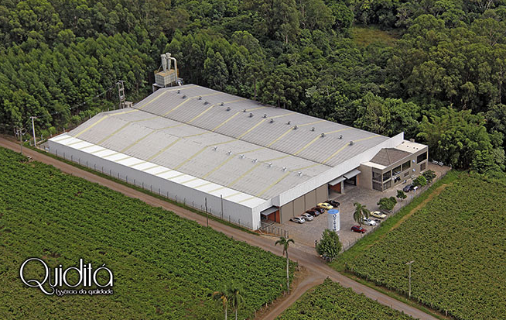
2.3 Estabelecimentos - Localização
QUIDITÁ MÓVEIS LTDA.
(CNPJ: 01.020.875/0001-18)
Sociedade Empresária Limitada
Rodovia RS 470, Km 202,42, s/nº - Bento Gonçalves/RS
Capital Social: R$ 210.000,00.
Objeto social: (a) fabricação de móveis com predominância de madeira.
A Recuperanda conta com um parque industrial de aproximadamente 6.000 m², além de

Slide 15
2.4 Quadro Funcional
Apresenta-se a seguir a evolução do quadro funcional da Recuperanda, conforme relação de empregados disponibilizada pela sua administração:
Em fevereiro de 2022, o quadro de funcionários da Recuperanda era composto por:
7 Operador de Máquina
7 Auxiliar de Produção
1 Aprendiz
1 Assistente de Vendas
1 Auxiliar Administrativo
1 Coordenador de Produção
1 Embalador
1 Mecânico e Eletricista
1 Supervisor Administrativo

Slide 16
2.5 Visita à Sede
No dia 05 de abril de 2022, a Administração Judicial realizou visita in loco na sede da Recuperanda em Bento Gonçalves/RS, de modo a se inteirar do andamento das atividades empresariais durante o primeiro trimestre do ano corrente. A reunião foi realizada com a Sra. Diana Mazzochin, responsável financeiro, com o Sr. Lucas Massochin, responsável pelo setor comercial. Ainda, na condição de advogados, participaram o Dr. Cláudio Bassoto e Dr. Alberto de Marco Dick.
Inicialmente, a Sra. Diana relatou que houve significativa redução do volume de vendas no primeiro trimestre de 2022, o que é comum para essa época do ano. O Sr. Lucas salientou que, com a reabertura do varejo, houve redução das vendas por e-commerce. Relataram que a Empresa participou da feira Movelsul, na qual foi apresentada a nova linha de cozinha. A expectativa é de que haja um significativo aumento do volume de vendas com essa nova linha de cozinhas planejadas, de modo que realizaram a contratação de seis novos representantes comerciais em diversas localidades do Brasil.
A Sra. Diana consignou que a disponibilidade de caixa se encontra equilibrada, sendo que a matéria-prima vem sendo adquirida à vista. Ressaltou que não há dificuldades para compra de insumos e que houve estagnação dos preços no mercado.
Informaram que o faturamento da Devedora foi de R$ 283mil, R$ 384mil e R$ 290mil, nos meses de janeiro, fevereiro, março/2022, respectivamente. Para o mês de abril/2022, até a data da visita in loco, o faturamento da Devedora era de R$ 9mil, com diversos pedidos finalizados e pendentes de faturamento.
Relataram que o quadro funcional da Recuperanda permanece sendo composto por 21 funcionários, estando adequado à demanda. Ato contínuo, a Sra. Diana informou que as despesas correntes (energia elétrica, água, fornecedores e salários) estão sendo pagas mensalmente. Consignaram que não houve despesas extraordinárias nos últimos meses.
No tocante à questão tributária, houve uma redução expressiva dos valores em dívida ativa, uma vez que houve a adesão a novos parcelamentos tributários no mês de dezembro/2021. A Sra. Diana relatou que estão pagando parte dos impostos federais e estaduais. O Dr. Alberto salientou que apresentaram modificativo ao plano de Recuperação Judicial e aguardam manifestação dos credores para dar continuidade às questões tributárias.

Slide 17
3.1. Créditos Concursais
3.2. Créditos Extraconcursais
RELATÓRIO DE ATIVIDADES
3. CRÉDITOS
Pulsecolor

Slide 18
3.1 Créditos Concursais
O passivo total sujeito à Recuperação Judicial atinge a monta de R$ 2.677.687,01. A lista de credores da Recuperanda é composta pela Classe I – Créditos Trabalhistas (8,23%), pela Classe II – Créditos com Garantia Real (23,05%), pela Classe III – Créditos Quirografários (63,21%) e pela Classe IV – Créditos ME/EOO (5,50%).
Em relação ao números de credores, atualmente, há:
21 credores na Classe I;
1 credor na Classe II;
30 credores na Classe III;
8 credores na Classe IV.
O gráfico ao lado apresenta o perfil da sua dívida.
Total de 60 credores
Nota: os valores contidos nesta página estão baseados no Edital conjunto do art. 7º, § 2º, da LRF.

Slide 19

3.2 Créditos Extraconcursais
O Conselho Nacional de Justiça (CNJ), recomenda que sejam destacados os títulos de crédito extraconcursais com fato gerador posterior ao ajuizamento da recuperação judicial ou que possuam vínculos com (i) adiantamento de contrato de câmbio (ACC); (ii) cessão fiduciária de títulos e direitos creditórios e (iii) alienação fiduciária.
Até o final do mês de janeiro/2022, a Administração Judicial identificou os seguintes créditos extraconcursais com as características supracitadas:
IMÓVEL | CREDOR | PROPRIEDADE | GARANTIA | VALOR | LOCAL
9767 | SICOOB UNICOOB MERIDIONAL | GENUINO MASSOCHIN | ALIENAÇÃO FIDUCIÁRIA | R$ 257.475,94 | E1 – OUT20
5949 | SICOOB VALE DO VINHO | QUIDITÁ MÓVEIS LTDA. | ALIENAÇÃO FIDUCIÁRIA | R$ 29.900,06 | E1 – OUT21
3338 | SICREDI SERRANA | QUIDITÁ MÓVEIS LTDA. | HIPOTECA CEDULAR | R$ 900.000,00 | E1 – OUT22
 |  |  | Total | R$ 1.187.376,00

Slide 20
3.2 Créditos Extraconcursais – Passivo Fiscal
O passivo fiscal em atraso, até o momento, é de R$ 2.732.079,90, sendo constituído por:
¹Conforme balancete com data-base de 28/02/2022;
² Conforme relatório e-CAC extraído em 11/03/2022;
³ Conforme consulta realizada no dia 04 de março de 2022 no site da PGFN (Procuradoria Geral da Fazenda Nacional).
Natureza do tributo | Valor | %
Parcelamentos Tributários¹ | R$ 2.152.299,76 | 78,8%
Tributos Federais correntes² | R$ 345.375,26 | 12,6%
Dívida previdenciária³ | R$ 174.630,35 | 6,4%
Dívida ativa não previdenciária³ | R$ 29.823,55 | 1,1%
ICMS a recolher¹ | R$ 29.950,68 | 1,1%

Slide 21
4.1. Análise Patrimonial
4.2. Análise de Desempenho
4.3. Indicadores Financeiros
RELATÓRIO DE ATIVIDADES
4. ANÁLISE FINANCEIRA
Pulsecolor

Slide 22
4.1 Análise Patrimonial – Ativo
Apresenta-se a seguir as rubricas do Ativo da Recuperanda no que se refere ao período entre dezembro/2021 e fevereiro/2022:
 | 28/02/2022 | AV | AH | 31/01/2022 | 31/12/2021
Disponibilidades | 32.994 | 1% | -45% | 24.594 | 60.479
Clientes | 479.015 | 15% | 17% | 445.938 | 408.574
Impostos a Recuperar | 749 | 0% | 15% | 813 | 654
Estoques | 857.827 | 26% | -5% | 1.001.635 | 902.505
Outros Créditos | 9.930 | 0% | -43% | 13.336 | 17.397
Ativo Circulante | 1.380.516 | 42% | -1% | 1.486.316 | 1.389.608
Realizável a Longo Prazo | 121.899 | 3,7% | 0% | 122.489 | 122.107
Imobilizado | 1.761.737 | 53,6% | 0% | 1.760.749 | 1.759.779
Investimentos | 19.990 | 0,6% | 0% | 19.990 | 19.990
Ativo Não Circulante | 1.903.626 | 58% | 0% | 1.903.228 | 1.901.876
Total do Ativo | 3.284.142 | 100% | 0% | 3.389.544 | 3.291.484
AV – Análise vertical. Demonstra a representatividade de cada rubrica perante o total do ativo de fevereiro/2022;
AH - Análise horizontal. Apresenta a variação dos saldos de dezembro/2021 para fevereiro/2022.

Slide 23

4.1 Análise Patrimonial – Ativo
No que diz respeito às contas do Ativo da Devedora, esta Administração Judicial julga pertinente destacar os seguintes pontos:
Em fevereiro/2022, a rubrica Disponibilidades apresentou um saldo 45% inferior ao resultado apresentado em dezembro/2021. A redução refere-se aos valores disponíveis em caixa;
A quantia registrada em Clientes sofreu um acréscimo de 17% em fevereiro/2022, quando comparado ao saldo de 31/12/2021. O montante mais expressivo permanece vinculado à empresa DAMA MÓVEIS E DECORAÇÕES LTDA (R$ 108.885,50);
A rubrica Estoques, no mês de fevereiro/2022, apresentou queda de 5%. Tal variação correspondeu, essencialmente, a valores de matéria-prima e estoque de terceiros;
No que diz respeito à conta Outras Obrigações, entre os meses de dezembro/2021 e fevereiro/2022, houve uma redução de 43%. Com base no balancete disponibilizado, observa-se que a queda está vinculada a valores de adiantamentos de fornecedores;
Por fim, destaca-se que as rubricas do Ativo Não Circulante não apresentaram oscilações expressivas.

Slide 24
4.1 Análise Patrimonial – Passivo
Apresenta-se a seguir as rubricas do Passivo e Patrimônio Líquido da Recuperanda no que se refere ao período entre dezembro/2021 e fevereiro/2022:
 | 28/02/2022 | AV | AH | 31/01/2022 | 31/12/2021
Fornecedores | 679.507 | 11% | -3% | 669.583 | 698.602
Obrigações Financeiras | 756.877 | 12% | 0% | 768.185 | 753.502
Obrigações Trabalhistas | 538.013 | 9% | 11% | 507.250 | 485.362
Obrigações Fiscais e Tributárias | 265.843 | 4% | -12% | 237.547 | 303.802
Adiantamentos | 503.224 | 8% | 5% | 531.241 | 481.384
Outras Obrigações | 218.274 | 3% | 11% | 225.447 | 196.538
Total do Passivo Circulante | 2.961.738 | 47% | 1% | 2.939.252 | 2.919.191
Empréstimos e Financiamentos | 834.378 | 13% | -1% | 834.378 | 840.481
Partes Relacionadas | 357.376 | 6% | 0% | 357.376 | 357.376
Parcelamentos Tributários | 2.152.300 | 34% | 5% | 2.161.683 | 2.053.239
Outros Passivos | 0 | 0% | 0% | 0 | 0
Total do Passivo Não Circulante | 3.344.053 | 53% | 3% | 3.353.437 | 3.251.096
Passivo Total | 6.305.792 | 100% | 2% | 6.292.689 | 6.170.287
Capital Social | 210.000 | 3% | 0% | 210.000 | 210.000
Prejuízos a Compensar | (3.230.826) | 51% | 5% | (3.113.145) | (3.088.803)
Patrimônio Líquido (PL) | (3.020.826) | 48% | 5% | (2.903.145) | (2.878.803)
Total do Passivo + PL | 3.284.966 | 52% | 0% | 3.389.544 | 3.291.484
AV – Análise vertical. Demonstra a representatividade de cada rubrica perante o total do passivo de fevereiro/2022;
AH - Análise horizontal. Apresenta a variação dos saldos de dezembro/2021 para fevereiro/2022.

Slide 25

4.1 Análise Patrimonial – Passivo
No que diz respeito às contas do Passivo da Devedora, esta Administração Judicial julga pertinente destacar os seguintes pontos:
No mês de fevereiro/2022, a rubrica de Obrigações Trabalhistas apresentou um acréscimo de 3% em seu saldo, frente ao montante do mês de dezembro/2021. A variação está vinculada aos valores de férias e 13º salário a pagar, bem como de INSS a recolher;
No que diz respeito ao saldo de Obrigações Fiscais e Tributárias, entre dezembro/2021 e fevereiro/2022, houve novamente uma queda, 12%. A redução correspondeu integralmente a valores de ICMS a recolher;
Por fim, observa-se que o saldo de Outras Obrigações, em fevereiro/2022, foi 11% superior à quantia do mês de dezembro/2021. O acréscimo refere-se à monta de estoques a industrializar.

Slide 26
4.2 Análise de Desempenho – Demonstração de Resultado
Apresenta-se a seguir os resultados mensais obtidos pela Recuperanda no que se refere ao período de fevereiro/2022 comparado ao mesmo período em 2021:
 | 28/02/2022 | AV | AH | 28/02/2021
Receita Líquida | 299.875 | 100% | -15% | 354.725
(-) Custos Mercadoria Vendidas | (349.146) | -116% | 2% | (341.133)
(-) Despesas Administrativas | (51.281) | -17% | 57% | (32.692)
(-) Despesas Comerciais | (11.763) | -4% | -51% | (24.209)
(+) Outras Receitas e Despesas | (573) | 0% | -148% | 1.182
(=) Resultado Operacional | (112.889) | -38% | 168% | (42.127)
(-) Despesas Financeiras | (5.249) | -2% | -84% | (32.400)
(=) Resultado do Exercício | (118.137) | -39% | 59% | (74.527)
AV – Análise vertical. Demonstra a representatividade de cada rubrica perante a Receita Líquida
AH – Análise horizontal. Apresenta a variação dos saldos de período para período por rubrica.

Slide 27

4.2 Análise de Desempenho – Demonstração de Resultado
A Receita Líquida do mês de fevereiro/2022 foi 12% inferior ao resultado obtido no mesmo período em 2021. Destaca-se que, a receita de vendas do período compreendido entre janeiro e março, normalmente, são menores do que as dos outros meses, devido à sazonalidade da operação;
Os dispêndios com Custos das Mercadorias Vendidas (CMV) e com as Despesas Operacionais, apresentaram acréscimos de 2% e 14% respectivamente, quando comparados aos números do ano de 2021;
Por outro lado, as Despesas Financeiras apresentaram uma queda de 84%, quando comparado o resultado de fevereiro/2021;
Por fim, registra-se que a Empresa contabilizou, em fevereiro/2022, um prejuízo contábil de 118.137,43. Em fevereiro/2021, o resultado contabilizado também foi de prejuízo, porém de R$ 74.526,81.

Slide 28
4.3 Análise Financeira – Indicadores Financeiros
Apresenta-se abaixo alguns indicadores financeiros recomendados pela literatura de Finanças Corporativas:
Indicador | fev/22 | jan/22 | dez/21 | nov/21 | out/21
CCL - Capital Circulante Líquido (a) | -R$ 1.581.222 | -R$ 1.452.936 | -R$ 1.529.583 | -R$ 3.044.315 | -R$ 2.932.915
NCG - Necessidade de Capital de Giro (b) | R$ 657.335,79 | R$ 777.989,70 | R$ 612.476,15 | R$ 726.818,21 | R$ 1.018.614,78
Liquidez Corrente (c) | 1,11 | 1,15 | 1,13 | 0,75 | 0,78
Liquidez Imediata (d) | 0,01 | 0,01 | 0,02 | 0,01 | 0,02
Liquidez Seca (e) | 0,18 | 0,16 | 0,17 | 0,12 | 0,13
Liquidez Geral (f) | 0,50 | 0,52 | 0,51 | 0,51 | 0,54
Grau de endividamento (g) | 1,92 | 1,86 | 1,87 | 1,88 | 1,78
Rentabilidade sobre o PL (h) | 0,04 | 0,01 | - 0,05 | 0,03 | 0,01
Referências
(a) Ativo Circulante - Passivo Circulante
(b) Contas a receber + estoques - fornecedores
(c) Ativo Circulante / Passivo Circulante
(d) Disponibilidades / Passivo Circulante
(e) (Ativo Circulante – Estoques) / Passivo Circulante
(f) (Ativo Circulante + Ativo Não Circulante) / (Passivo Circulante + Passivo Exigível a Longo Prazo)
(g) Total de Passivos/Total de Ativos
(h) Dívida Total/Patrimônio Líquido

Slide 29
4.3 Análise Financeira – Indicadores Financeiros
O gráfico abaixo apresenta a evolução dos Índices de liquidez (em milhares de reais) apresentados pela Recuperanda:
Os Índices de liquidez avaliam a capacidade financeira da empresa, ou seja, a sua capacidade de pagamento, sendo de grande importância para a gestão de caixa da entidade. Tais índices têm o cálculo baseado nos números do balanço patrimonial da entidade. Para a interpretação desses índices, deve-se levar em conta que:
Maior que 1 - folga no disponível para uma possível liquidação das obrigações.
Se igual a 1 - os valores dos direitos e obrigações a curto prazo são equivalentes
Se menor que 1 - não há disponibilidade suficientes para quitar as obrigações a curto prazo
No período compreendido entre dezembro/2021 e fevereiro/2022, o índice de Liquidez Corrente apresentou resultado positivo. Tal fato justifica-se pela redução da quantia do Passivo Circulante, provocada, essencialmente, pela queda dos saldos das rubricas de Obrigações Trabalhistas e Obrigações Tributárias. Os demais índices apresentaram valores inferiores a “1”, evidenciando que os ativos não seriam suficientes para fazer frente aos desembolsos decorrentes de suas atividades operacionais e às suas dívidas constituídas.

Slide 30
4.3 Análise Financeira – Indicadores Financeiros
O gráfico abaixo apresenta a evolução do Capital Circulante Líquido e da Necessidade de Capital de Giro indicadores absolutos em milhares de reais):
O Capital Circulante Líquido é representado pela diferença do Ativo Circulante e do Passivo Circulante. Já a Necessidade de Capital de Giro é o montante mínimo que uma empresa deve ter em caixa. O valor serve para manter a empresa funcionando, assegurando as suas operações necessárias;
No que tange ao Capital Circulante Líquido, os meses de janeiro e fevereiro de 2022, ainda apresentaram resultados negativos. As obrigações vencidas e vincendas em até 12 meses são superiores aos bens e direitos rapidamente conversíveis em caixa;
Já os números positivos da Necessidade de Capital de Giro (NCG) se dão em decorrência do perfil da dívida da Empresa. Tal indicador considera os valores alocados na rubrica de “Fornecedores”, sendo que os principais credores da Recuperanda são casas bancárias.

Slide 31
RELATÓRIO DE ATIVIDADES
5.1. Cumprimento das Obrigações
5. INFORMAÇÕES ADICIONAIS
Pulsecolor

Slide 32

5.1 Cumprimento das Obrigações
Na qualidade de auxiliar do Juízo, além de manter o credor informado acerca do andamento das atividades da Recuperanda e dos trâmites processuais, um dos papéis da equipe de Administração Judicial é o de fiscalizar as atividades da Recuperanda, especialmente no que tange ao cumprimento das obrigações que lhe são impostas pela Lei nº 11.101/05.
Em 05 de abril de 2022, conforme mencionado na página 16 deste relatório, esta Equipe Técnica realizou inspeção in loco nas dependências da Recuperanda, na cidade de Bento Gonçalves/RS. Através do procedimento, pode-se constatar que as atividades operacionais estavam sendo realizadas normalmente.
Constata-se que as despesas correntes como folha de pagamento, água, energia elétrica e fornecedores estão sendo pagas regularmente. Os tributos correntes também estão sendo pagos. Ademais, não houve nenhuma aquisição de empréstimo nos últimos meses. Da mesma forma, não houve nenhuma compra ou venda com relação ao ativo imobilizado.
Os honorários em favor da Administração Judicial não haviam sido fixados até a data de elaboração do presente relatório.
No período em análise, não foram constatadas condutas passíveis de enquadramento nas hipóteses descritas nos incisos do art. 64, da LRF, nem foi apurada a distribuição de lucros ou dividendos a sócios ou acionistas, vedada por força do art. 6º-A, da LRF.

Slide 33
RELATÓRIO DE ATIVIDADES
6.1. Glossário
6. GLOSSÁRIO
Pulsecolor

Slide 34
6.1 Glossário
ANÁLISE HORIZONTAL – essa análise baseia-se na evolução dos saldos ao longo do período, ou seja, permite tanto a verificação da situação do patrimônio da Empresa quanto o seu desempenho financeiro.
ANÁLISE VERTICAL – essa análise tem como objetivo identificar a porcentagem de participação de determinado indicador nos resultados.
ATIVO – Estão representados por todos os bens e direitos que a Recuperanda possui e que possam ser valorizados em termos monetários.
ATIVO CIRCULANTE – Subgrupo do ativo, são contas que englobam bens e direitos destinados ao funcionamento da entidade que podem ser realizados dentro de um exercício.
ATIVO IMOBILIZADO/ ATIVO FIXO – é formado pelo conjunto de bens e direitos necessários à manutenção das suas atividades, sendo caracterizado por apresentar-se na forma tangível. São, portanto, bens que a Empresa não tem intenção de vender a curto prazo ou que dificilmente podem ser convertidos imediatamente em dinheiro.
ATIVO NÃO CIRCULANTE – Subgrupo do ativo, são contas que englobam recursos aplicados em todos os bens ou direitos de continuidade duradoura, destinados ao funcionamento da entidade e do seu empreendimento que são realizados em um período que excede um exercício, assim como os direitos exercidos com essas destinações.
CAPITAL CIRCULANTE LÍQUIDO – é a diferença entre ativo e passivo circulante, ou seja, o capital da Recuperanda que tem liquidez e pode ser usado com facilidade para fins de giro de estoque e pagamento de dívidas de curtíssimo prazo.
DEMONSTRAÇÃO DO RESULTADO DO EXERCÍCIO (DRE) – é uma demonstração contábil que oferece uma análise econômica completa das atividades operacionais e não operacionais da Recuperanda, em um determinado período, demonstrando claramente se há lucro ou prejuízo no resultado final.
PASSIVO – Evidencia todas as obrigações e dívidas adquiridas pela entidade, ou seja, as obrigações.
PASSIVO CIRCULANTE – Subgrupo do passivo, são contas que referem-se a obrigações que são exigíveis dentro do exercício.
PASSIVO NÃO CIRCULANTE – Subgrupo do passivo, antes conhecido como “Exigível a Longo Prazo”, registra todas as obrigações que devem ser quitadas cujos vencimentos ocorrerão após o final do exercício em questão.
EBITDA – é um indicador financeiro cuja sigla significa “Earning Before Interests, Taxes, Depreciation and Amortization”. Ou seja, seria o lucro da Empresa antes dos juros, impostos, depreciação e amortização.
ÍNDICES DE LIQUIDEZ – Mensura a facilidade ou capacidade com que um ativo pode ser convertido em dinheiro. A liquidez da Empresa é medida pela sua capacidade de cumprir as obrigações.
LIQUIDEZ CORRENTE - mede a capacidade de pagamento da Recuperanda no curto prazo.
LIQUIDEZ GERAL – busca dar uma visão de solvência no longo prazo.
LIQUIDEZ IMEDIATA - é a relação existente entre os disponíveis e conversíveis em curto prazo em dinheiro, com relação às dívidas de curto prazo.
NECESSIDADE DE CAPITAL DE GIRO – é o montante mínimo que a Recuperanda necessita ter de dinheiro em seu caixa para garantir que sua operação (compra, produção e venda de produtos ou serviços) não pare por falta de recursos.
VALOR CONTÁBIL – em termos contábeis, é o montante pelo qual um determinado ativo ou passivo está reconhecido no balanço.

Slide 35
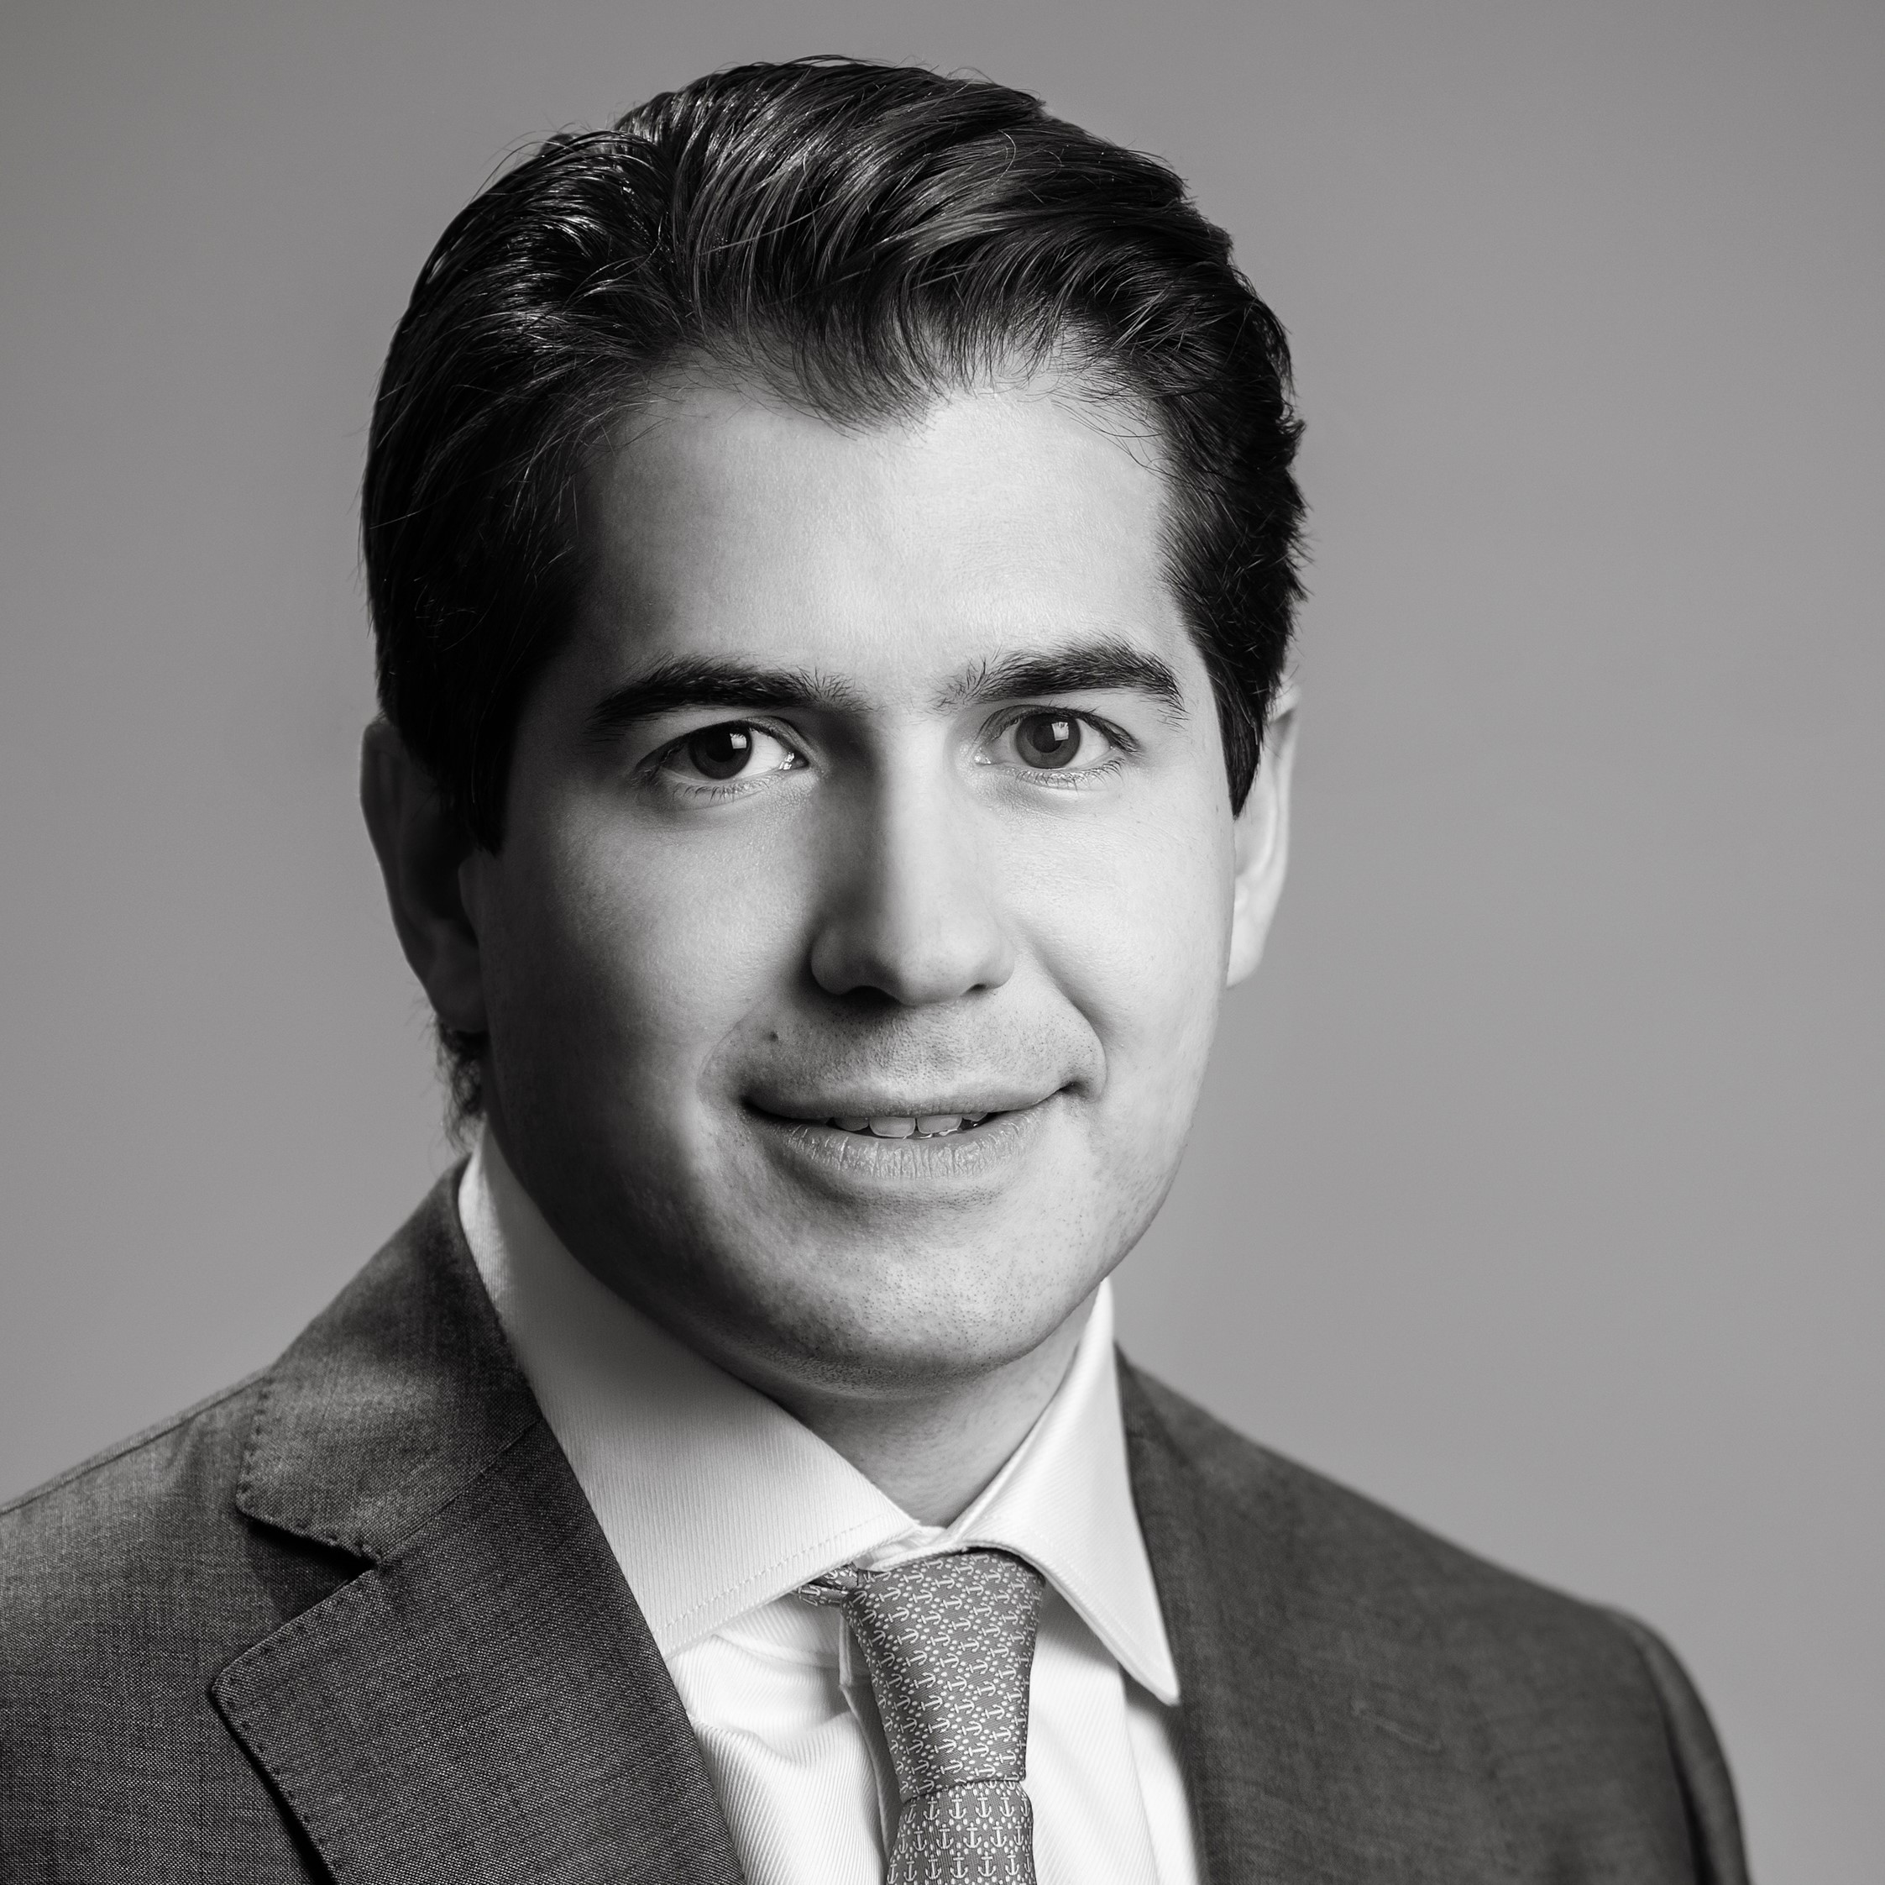

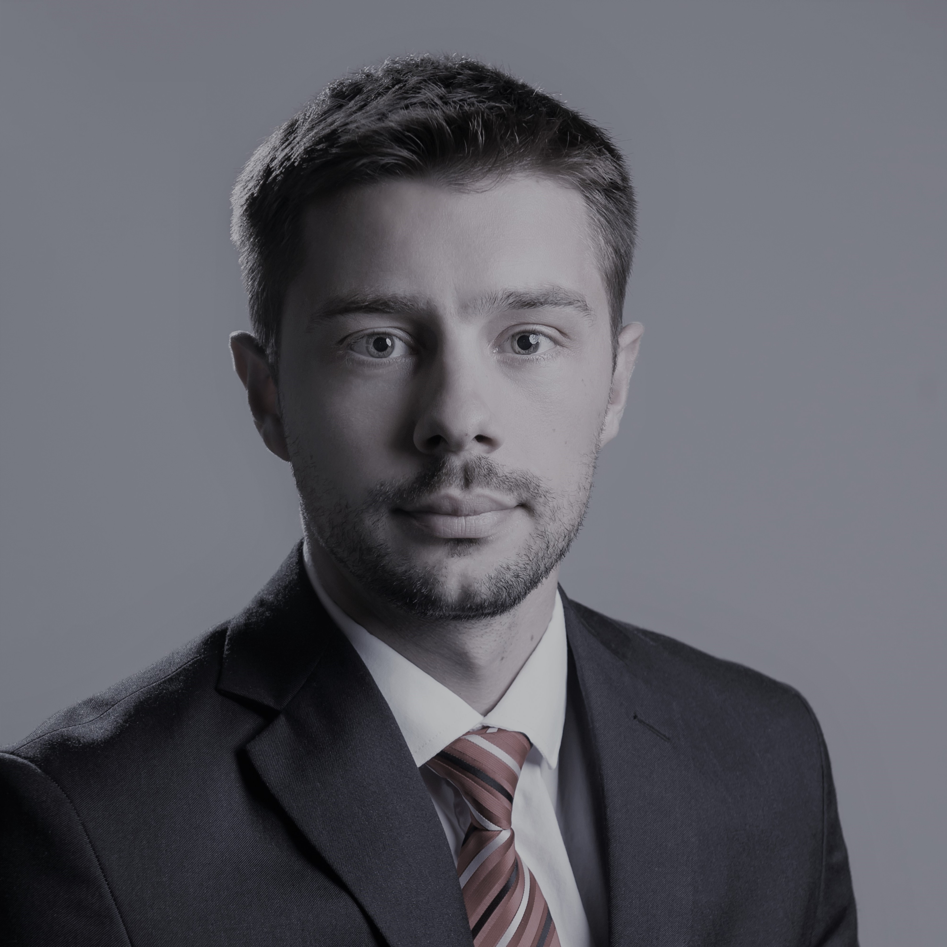
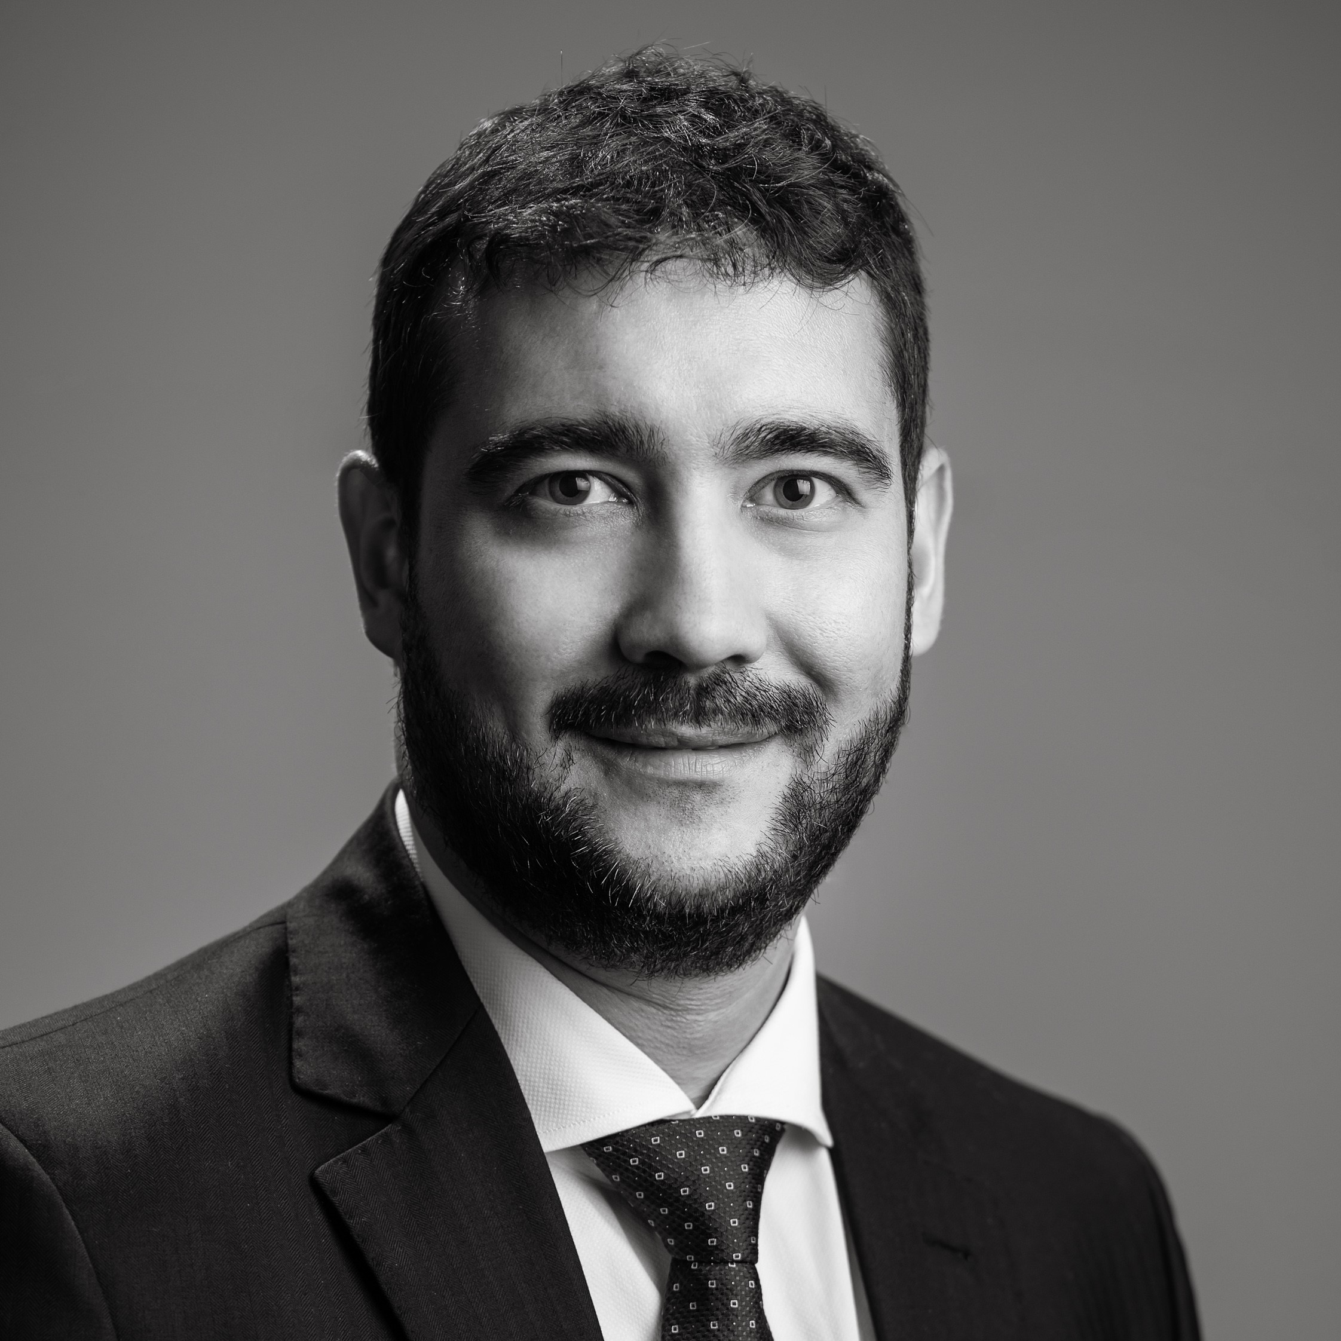
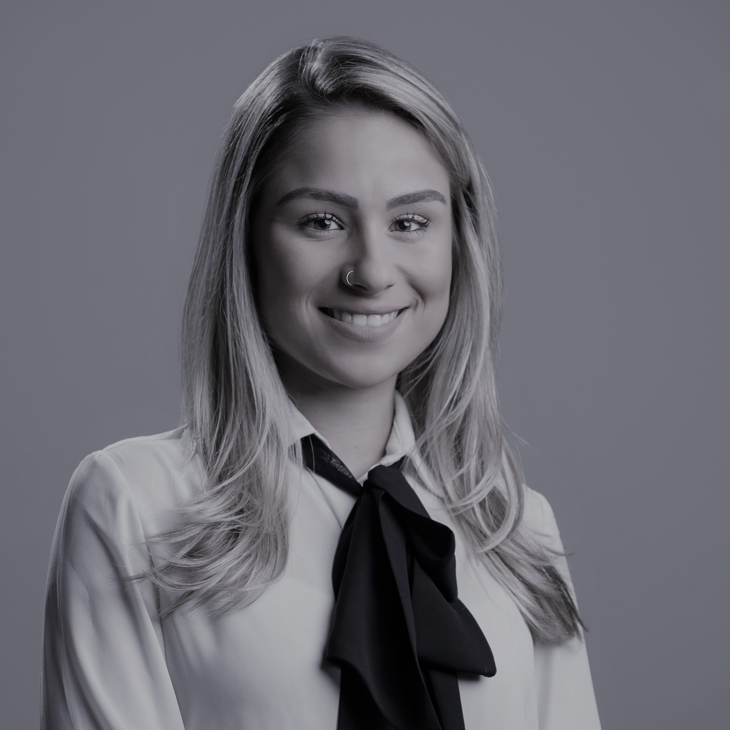
Diante das informações prestadas, a Administração Judicial requer a juntada deste relatório mensal de atividades,
formulado precipuamente pelos seguintes profissionais, todos da equipe permanente desta auxiliar do Juízo:
Rafael Brizola Marques
Coordenador Geral
OAB/RS 76.787
Miguel Kaghofer
Advogado responsável
OAB/RS 119.030
Daniel Kops
Equipe Contábil
CRC/RS 96.647/O-9
Felipe Camardelli
Equipe Contábil
CRA/RS 31.349/O
Juliana Reschke
Equipe Contábil

Slide 36


